Slide 1
БІБЛІОТЕКИ
ВИПАДКОВІСТЬ
С++

Slide 2


Бібліотеки
iostream
cmath
iomanip

Slide 3
Підключаємо бібліотеки
Базові функції:
abs - модуль
sin, cos, tg, ctg - тригонометричні функції
sqrt – квадратний корінь
log – логарифм
pow(x, y) – x^y- степінь
#include <cmath>
#include <math.h>

Slide 4
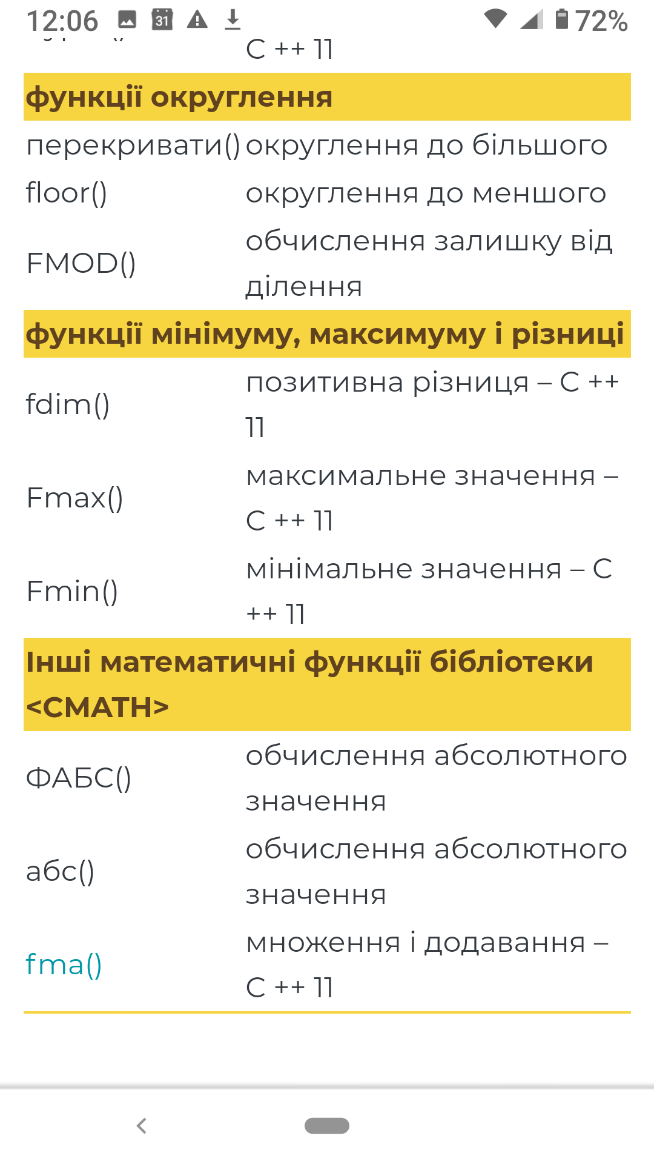
Приклад використання математичних функцій
#include <iostream>
#include<cmath>
using namespace std;
int main()
{double a=1.11121314;
cout<<pow(a,3)<<" "<<sqrt(16)<<" "<<sin(a);
return 0;
}

Slide 5
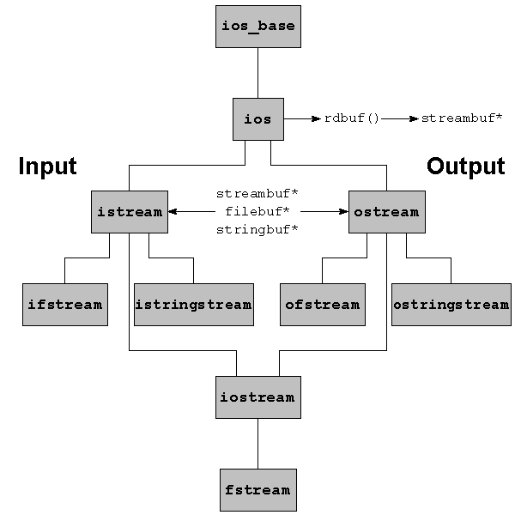
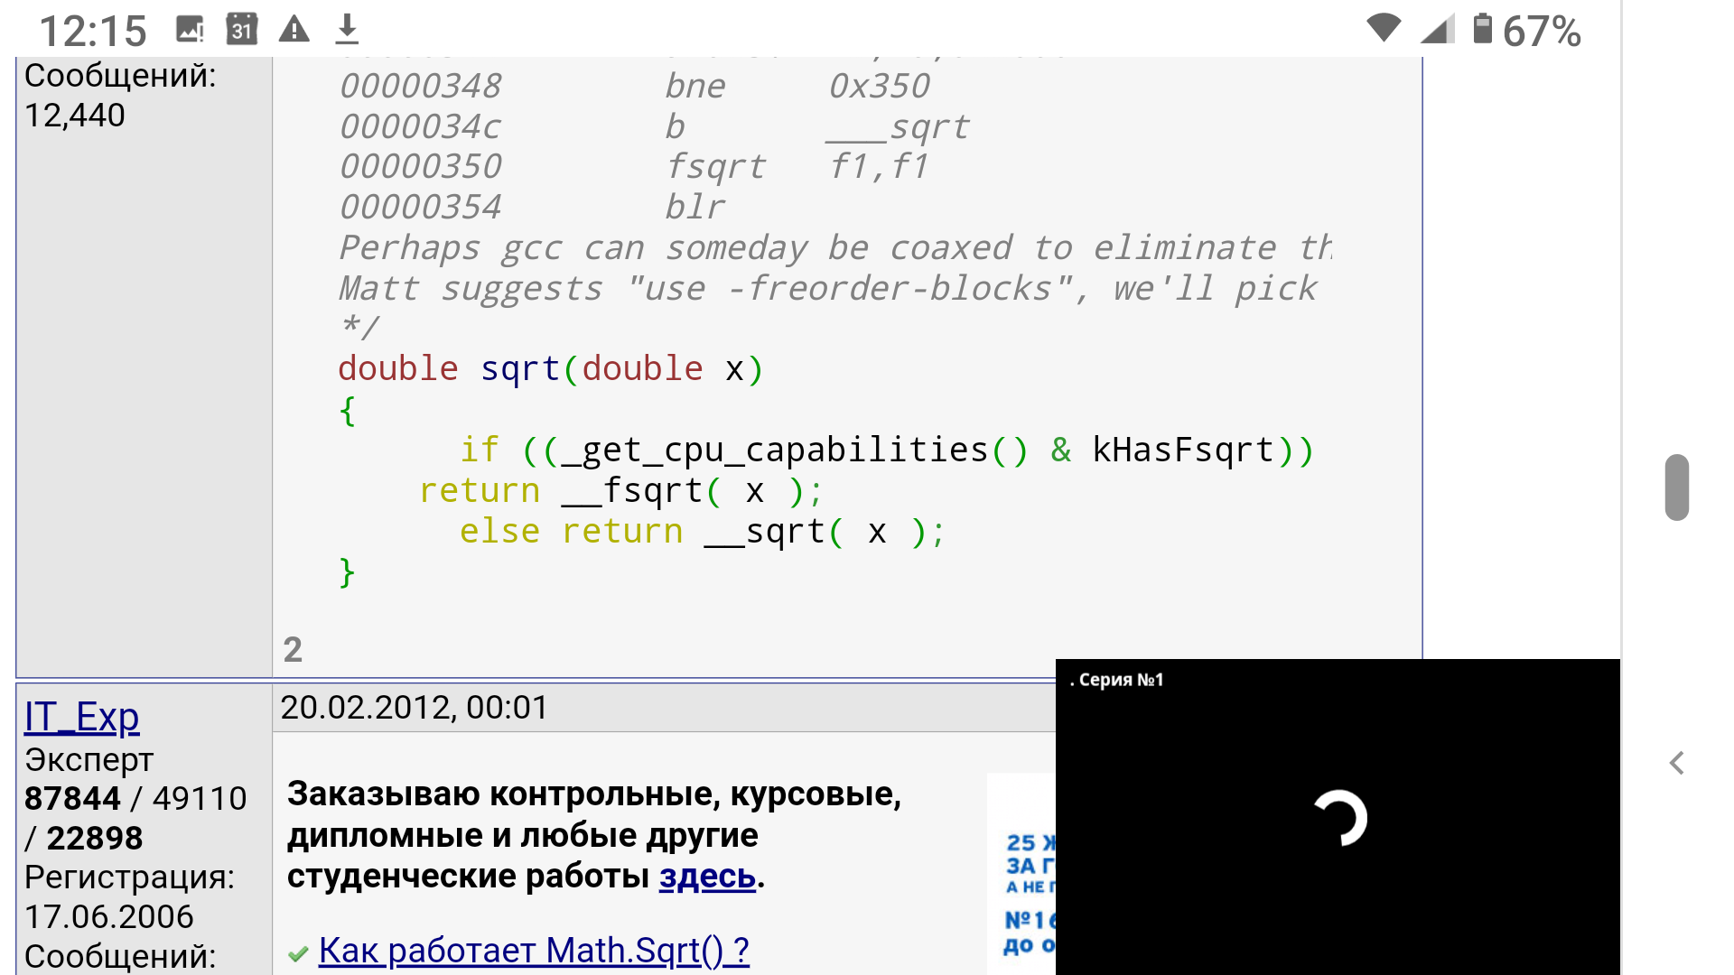
Як написані бібліотеки?
iostream

Slide 6
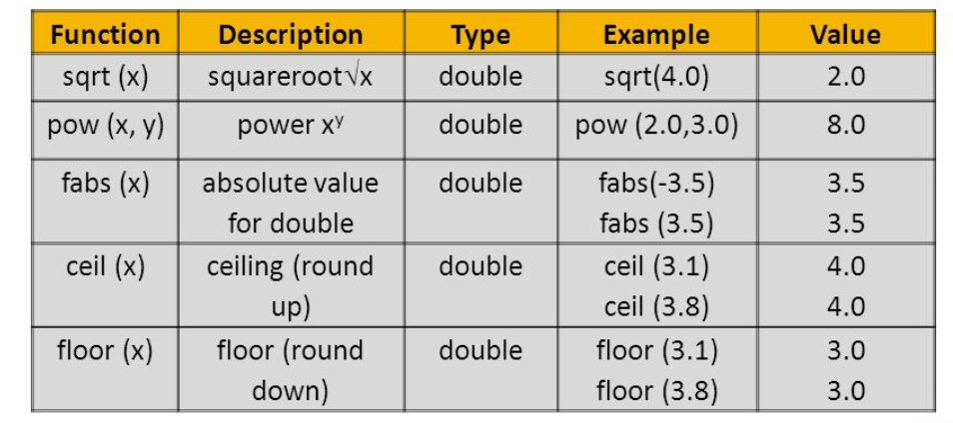
Приклади функцій

Slide 7
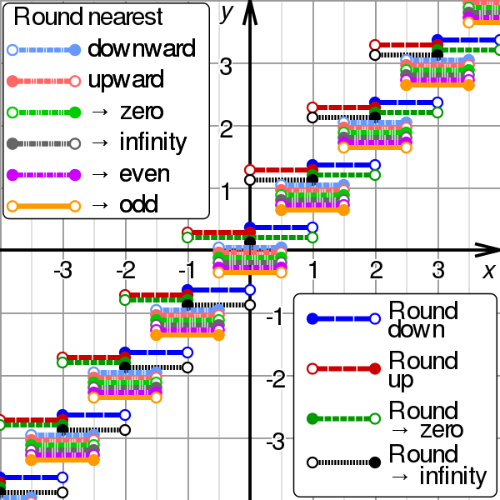
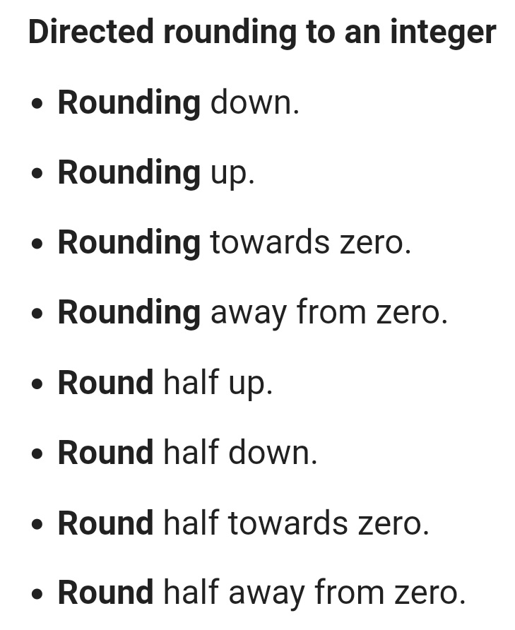
Таке різне округлення

Slide 8
ЧАС ДЛЯ КОДУ
Перевірте, як працюють функції округлення round та floor
Знайдіть інформацію про різні види округлення та аналог таких функцій в с++

Slide 9
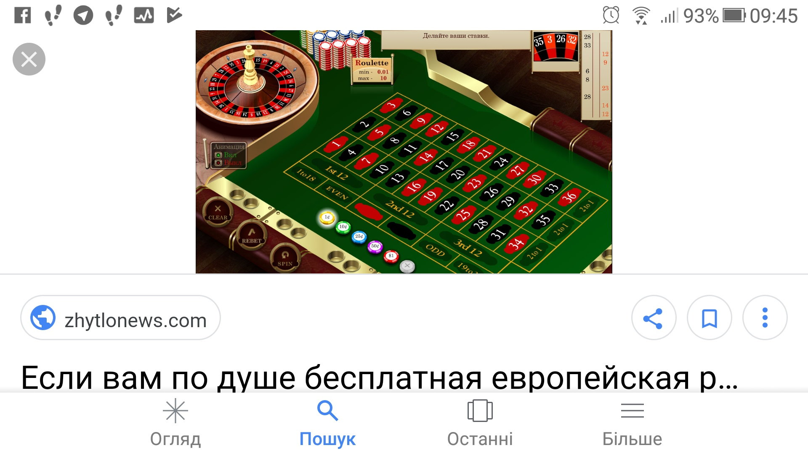
Випадковість?
#include <iostream> using namespace std; int main() {int a; a=rand()%100; cout<<a<<" "; return 0; }

Slide 10
ЧАС ДЛЯ КОДУ
Завдання:
Напишіть програму, яка генерує випадкові цілі числа в діапазонах:
0..10
10..20
-5..5

Slide 11
Вгадаємо число?
Випадковість
+
Цикли
//фрагмент коду
int a,b;
srand();
cin>>a;
b=rand()%10;
while(a!=b)
{
if(a<b) cout<<”Enter more”;
if(a>b) cout<<”Enter less”;
cin>>a;
}
if(a==b) cout<<”Yes!!!”;

Slide 12
ЧАС ДЛЯ КОДУ
Завдання:
Напишіть програму, яка генерує випадкове ціле число від 1 до 100, а задача користувача - вгадати це число.
В код додайте порівняння введеного числа з випадковим та підказку для користувача

